Slide 1
Sala de aula inteligente - Visão 5G
Rogério Casal / Leonardo Ribeiro

Slide 2
Objetivo
O objetivo do projeto é especificar e desenvolver um sistema de visão computacional que utiliza imagens de câmeras 5G, associado ao uso de dispositivos IoT, para uso em diversas aplicações no campus universitário, tais como detecção e reconhecimento de pessoas para controle de acesso, lista automática de presença em salas de aula, reconhecimento de comportamento, entre outras.
Executor: RNP
Co-Executor: Inatel
Prazo: 24 meses*
*Previsão de término: 01/05/2026

Slide 3
Histórico
Chamada Pública 2022 – MCTI/FINEP/FNDCT:
Desenvolvimento de Aplicações em Redes 5G Privadas
Linha Temática:
Cidades Inteligentes
Instituições Participantes:
Nos últimos anos, vem-se observando um crescimento substancial
do uso de inteligência artificial para detecção e identificação de pessoas em tempo real para monitoramento e segurança.
(José Ferreira Rezende - Coordenador do Projeto)

Slide 4
Equipe
Contamos com uma equipe multidisciplinar formada por mestres e doutores, que atuam como Coordenadores de P&D, Coordenadores Projetos, Analistas Administrativo e de Negócios e Pesquisadores, nas três instituições participantes: RNP, Inatel e UFRJ. Essa colaboração fortalece nosso trabalho e garante uma abordagem abrangente e especializada em todas as etapas do projeto.

Slide 5
Desafio
O grande desafio do projeto é medir o engajamento dos alunos em tempo real, identificando os comportamentos observados durante as aulas de forma precisa e eficiente.

Slide 6
Oportunidades
Possiblidades de parcerias com instituições de ensino
Ampliação no reconhecimento dos padrões de comportamento
Publicação de artigos científicos
Gestão de bases de dados
EAD
Disseminação em eventos na área de inovação e educação

Slide 7
Revolução industrial e a transformação educacional
A Primeira Revolução Industrial foi um catalisador para o surgimento do ensino público e obrigatório.
As escolas passaram a ser consideradas essenciais para o progresso social e econômico.
Governos e industriais incentivaram a educação para formar uma força de trabalho qualificada.
Uma população educada era vista como fundamental para aumentar a produção e promover a inovação industrial.
Notes:
A primeira revolução industrial deu-se início ali na metade do século XVIII e transformou radicalmente
a maneira como a gente enxerga o ensino hoje.
Antes dessa revolução, a maior parte do ensino era em ambientes rurais, a vivência era em um ambiente totalmente rural,
e trabalhando a agricultura, o ensino informal e transmitido de geração para geração.
Muitas vezes, isso focando em habilidades práticas da agricultura e, consequentemente, o ofício artesanal.
Sendo assim, a revolução industrial possibilitou uma grande transformação na educação.
O desenvolvimento de um sistema de ensino público, de uma metodologia de ensino,
uma forma obrigatória de alguns países adotando o ensino como uma prática para alavancar o crescimento industrial,
a economia e etc.

Slide 8
Catalisadores de Mudança: Novas Forças Moldando o Futuro da Educação
1,8 Km
3 Km
Notes:
Diante disso, nós enxergamos que as tecnologias atuais, na nossa época,
podemos usar como catalisadores de nova transformação no ambiente de ensino.
Atualmente, o sistema de ensino, na grande maioria, segue inalterado no que diz respeito à metodologia,
a forma como se aplica o ensino, se mantém da mesma maneira como foi concebida na primeira revolução industrial.
Então, hoje, nós temos vários catalisadores, como Big Data, para, por exemplo, analisar padrões de aprendizado,
tecnologias digitais como inteligência artificial, para adaptar conteúdo,
para entender como está sendo o processo de ensino e aprendizado dentro das salas de aula.
Demandas de mercado, atualmente, crescem abundantemente e que fazem com que haja uma necessidade de mudança da grade curricular.
A transformação dessa grade curricular nem sempre acompanha essa mudança repentina demandada pelo mercado.
Bem como a forma de educar visando a cidadania global, a sustentabilidade e etc.
E também uma tecnologia que hoje existe, chamada 5G, que possibilita redes privativas,
demandando uma alta possibilidade de consumo de banda, uma baixa latência
e possibilitando também acoplar tecnologias que possam consumir boa parte dessa banda de dados.

Slide 9
Proposta de solução
Criar um sistema de visão computacional conectado a uma rede privativa 5G para estudar o engajamento observacional de alunos em sala de aula no Inatel.
Reconhecimento Facial
5G-in-a-box
Rede de câmeras
Detecção de comportamento
Perfil de engajamento observacional
Visão 5G
Notes:
No nosso projeto, nossa proposta é criar um sistema de visão computacional conectado a uma rede privativa 5G
e, a partir disso, estudar o engajamento observacional dos alunos em sala de aula.
Temos um protótipo, estamos criando um protótipo dessa sala no Inatel
e, inicialmente, no que diz respeito à visão 5G, nós contamos com um sistema que a gente chamou de 5G na Box,
onde a gente vai estar conectando toda a infraestrutura de rede de câmeras,
fazendo reconhecimento facial, detectando o comportamento e, com isso,
possibilitar montar um perfil de engajamento observacional desses alunos em sala de aula.

Slide 10
Características sistema de visão 5G
Modular e desagregável;
Uso de protocolos avançados de transmissão de vídeo;
Sistema de comunicação entre câmeras.
Infraestrutura computacional baseada em microsserviços;
Analises em tempo real;
Notes:
Como características do sistema de visão 5G,
nosso sistema de visão 5G tem o objetivo de ser modular, desagregável,
o uso de protocolos avançados de transmissão de vídeo,
com o objetivo de fazer com que as câmeras possam se conversar,
trocar mensagens entre elas,
analisar em tempo real os dados e as informações,
as ações que estão sendo realizadas ali em sala de aula,
infraestrutura computacional baseada em microserviços para que possam se conversar,
e sistema de comunicação de câmera, como comentei.

Slide 11
Detecção de comportamento e engajamento observacional
Ações associadas com o envolvimento em atividades escolares
Definir ações a serem detectadas
Criar base de dados de ações usando sistema Visão 5G
Implementar modulo de IA para detecção de ações
Avaliadores especializados
Estimar perfil de engajamento observacional
Notes:
Seguindo, para a parte de detecção do comportamento,
as ações associadas com o desenvolvimento de atividades escolares vão estar bem presentes.
Hoje, nós vamos estar fazendo avaliações e especificações em parceria
com uma área de pesquisa comportamental,
envolvendo psicólogos, neuropedagogos e etc.,
que vão poder definir um protocolo de ações,
de comportamentos,
que vão estar sendo dados pesos e medidas
para que seja estimado se é uma ação que gera um engajamento com a sala de aula
ou uma perca de engajamento com a sala de aula.
Isso vai ser implementado em um módulo de detecção
e, consequentemente, criar uma base de dados
usando todo esse sistema de visão 5G.
E daí, estimar o perfil de engajamento observacional.

Slide 12
Comportamento e engajamento observacional:
Conjunto de ações extraídas a partir de protocolos de engajamento observacional
Ações
Moving
Checking Phone
Writing
Sleeping
On Computer
Reading
Raising Hand
Paying attention
Notes:
Aqui nós temos um conjunto de ações que extraimos de a partir de artigos de protocolos de engajamento observacional. Temos ações que representam engajamento como, reading, raising hand, paying attention.
Ações que representam desengajamento como sleeping on_phone.
Os Artigos apresentam mais ações que seram adicionadas a medida que nossa base for aumentando.
Um ponto que talvez pode ser comentado caso alguem pergunte: Começamos a treinar o modelo com mais ações, porém o modelo não estava obtendo uma acuracia boa (menos de 60%). Então decidimos começar com um numero menor de ações e ir aumentando de forma gradual. Pois cada ação pode ter seu nivel de dificuldade para o modelo aprender. Eu adicionei a ação talking e a acuracia do modelo caiu bastante por exemplo

Slide 13
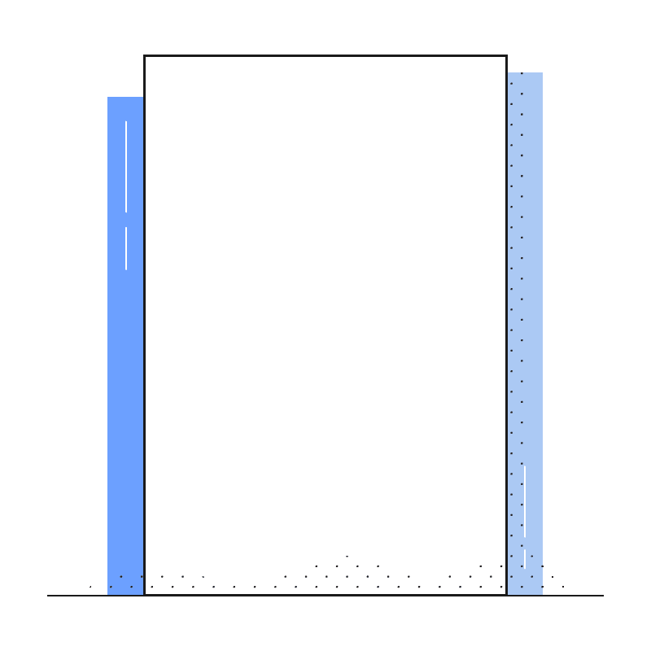
Comportamento e engajamento observacional:
Fluxo conceitual da aplicação com as principais etapas do projeto:
Analise de engajamento
Frames
[Paying Attention
Reading
Writting
Raising hands]
Captura de imagens
Dashboards para Insights
Processamento em tempo real por redes neurais
Notes:
Aqui temos um fluxo conceitual da aplicação. Temos no primeiro ponto a sala de aula onde cameras 5G capturam imagens dos estudantes, os frames são enviados para a aplicação onde com auxilio de redes neurais fazemos a detecção dos estudantes e classificação da ação que cada estudante está realizando. As ações extraídas são enviadas para a analise de engajamento (aqui falta descrever o que analise de engajamento vai fazer) e após isso são enviados para as dashboards onde podemos tirar insights a partir dos dados

Slide 14
Detecção de comportamento e engajamento observacional
Primeiros resultados do modelo de detecção de estudantes:

Slide 15
Detecção de comportamento e engajamento observacional
Estimador de engajamento observacional
Aquisição de bases de dados e estimativa de engajamento observacional serão realizadas em duas janelas de tempo: Uma para detecção de ações e outra para estimativa de engajamento de fato.
Medida de engajamento
Medida de engajamento
A1
A2
A3
...
A6
A1
A2
A3
...
A6
t1
t2
t3
...
ti
tj
tj+1
tj+2
...
tk
Medida de engajamento
Medida de engajamento
A1
A2
A3
...
A6
A1
A2
A3
...
A6
t1
t2
t3
...
ti
tj
tj+1
tj+2
...
tk
Notes:
Na detecção do comportamento, nós vamos ter
duas medidas, em particular, de engajamento.
São as ações individualmente,
cada ação é analisada em um tempos menores
e um conjunto de ações analisada em um tempo maior.
Então, a partir daí, nós vamos estar entendendo
que tipos de ações, que peso,
o que está gerando engajamento
e o que está fazendo perder esse engajamento
e como isso está sucedendo em sala de aula.

Slide 16
Perfil de engajamento observacional
As estimativas de engajamento observacional são criadas a partir de
combinações de ações. Para o perfil de engajamento será observado
o conjunto e combinações das ações no tempo transcorrido de aula.
Nível de engajamento
Alto
Médio
Baixo
Desengajado
Ações
Clusterização de ações
Perfil de engajamento
Notes:
Vocês podem observar
que as estimativas de engajamento observacional
vão ser criadas a partir de combinações dessas ações.
Aqui está um exemplo dos dados clusterizados.
Então, cada ponto preto desse, na realidade, são ações
e o conjunto de ações que pode informar o nível de engajamento.
Alto, médio, baixo, desengajado.
E se está desengajado, quais foram as ações
para que a gente possa entender esse perfil de engajamento.
O que nós acreditamos com isso?
Nós vamos passar a perceber que tipo de ações mais engaja,
o que acontece em sala de aula diante dessas ações
e como nós podemos olhar para essas informações
e transformar a maneira como nós olhamos o sistema de ensino atual.
A partir do momento que a gente identifica, por exemplo,
citando um exemplo que acontece muito,
hoje em dia, na nossa época, em sala de aula.
Uma pessoa utilizando um celular, um jovem,
algum aluno utilizando um celular em sala de aula.
Então, hoje isso pode ser classificado
como uma ação de baixo engajamento em sala de aula.
No entanto, também pode ser gerado um insight
da maneira que nós vemos essa ação.
Por exemplo, a partir do momento que nós identificamos
o uso de celular como um potencial desengajamento
em sala de aula, nós podemos incluir algumas coisas,
alguns elementos que possam transformar essa ação
de perda de engajamento como uma ação que possa engajar.
Então, remodelar esse sistema de ensino,
mudar alguns fatores que possam contribuir
para que possa cada vez mais trazer engajamento,
informação e toda essa infraestrutura
de informações, de dados, de visão computacional
vai estar dando a possibilidade de termos insights valiosos
para montar um perfil de engajamento necessário,
atual e que possa ser transformador.
Atualmente, as demandas como, por exemplo,
mudança de grade curricular, gera-se um tempo de observância,
um tempo de análise, um tempo de estudo, um tempo de pesquisa,
mas com um sistema que possa apoiar nessas decisões,
que possa gerar conhecimento,
essa demanda pode surgir de maneira mais rápida,
pode mudar e gerar cada vez mais informação e conhecimento
sobre como nós podemos melhorar o sistema de ensino.

Slide 17
Palestra do dia 19/05/2025 às 10h30

Slide 18
OBRIGADO (A)!

